Slide 1
Буквы Й, й, звук [й']
Закрепление
Обучение грамоте
1 класс
Кучеренко Галина Васильевна
учитель начальных классов
МБОУ «Лицей № 8»
города Майкопа

Slide 2
Цель:
Создать условия для закрепления знаний о буквах Й, й и звуке [й'].
Задачи:
Создать условие для закрепления умения распознавать звук [й'] в словах вне слияния, определять место звука [й'] в словах.
Совершенствовать умение читать слова, текст с буквой й, отвечать на вопросы по содержанию текста.
Совершенствовать умение составлять схемы слов со звуком [й'].
Создать условия для самоконтроля и самооценивания.

Slide 3
Й
Ё
Ч
З

Slide 4
Й
Ч
З

Slide 5
Й
З

Slide 6
Й

Slide 7

Й

Slide 8

Буква Й обозначает звук[Й']
Й

Slide 9




Буквы Й, й, звук [й']
Закрепление
Научиться определять звук [й'] в словах
Научиться составлять схемы слов со звуком [й']
Научиться составлять текст по серии картинок
Научиться слушать и уважать товарищей

Slide 10
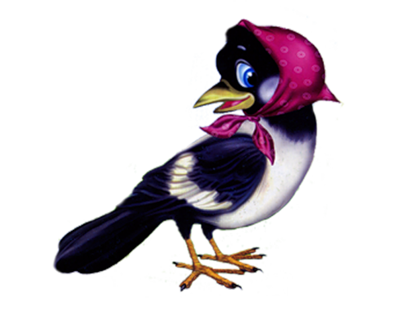


Slide 12
ЗАЙКА
ВОРОБЕЙ
ЁЖИК
Ё
[Й'О]
Я
[Й'А]
Е
[Й'Э]

Slide 13




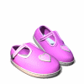


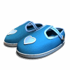

Slide 14
НЕ ЛЕСТЬЮ,
ДРУЖБА
И
КРЕПКА
ЧЕСТЬЮ
А ПРАВДОЙ

Slide 15
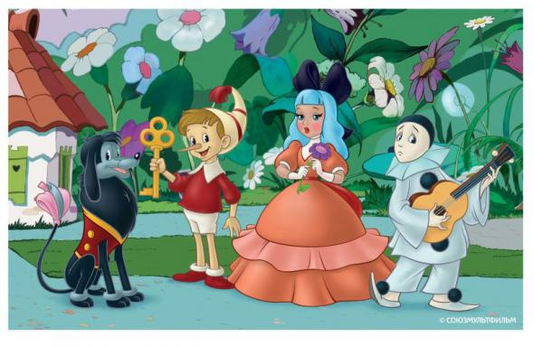
Дружба крепка не лестью,
а правдой и честью.

Slide 16
Й

Slide 17

Буквы Й, й, звук [й']
Закрепление
Научиться определять звук [й'] в словах
Научиться составлять схемы слов со звуком [й']
Научиться составлять текст по серии картинок
Научиться слушать и уважать товарищей

Slide 18
Спасибо
за
внимание!

Slide 19
http://pozdravka.com/photo/prazdniki/den_znanij/1_sentjabrja_pervyj_zvonok/98-0-5953
http://mediasubs.ru/group/uploads/in/intellektualnaya-sobstvennost/image2/tZjBmNjBl.jpg
http://www.350zclub.ru/backend/images/kak-pishetsya-ne-s-prilagatelnymi-33438-large.jpg
http://img1.liveinternet.ru/images/attach/c/7/94/728/94728033_0_7e6a5_92f7e251_XL.png
http://images.clipartof.com/small/31199-Blue-Woodpecker-With-White-And-Red-Markings-Pecking-At-A-Tree.jpg
http://www.coollady.ru/pic/0001/019/2011-25.jpg
http://babymoda.ua/media/catalog/product/cache/1/image/800x800/f40c00a87aa43a2d4f30cc811c5a7f79/l/a/lava_lf989.jpg
http://a0.go33.ru/ic/stores/detki33/mozaika-buratino800x800q95.v1301902906.jpg

